Slide 1
Produção Textual
Notícia
Hoje vamos aprender um pouquinho sobre um gênero textual.
*Talvez esse até seja um dos gêneros sorteados por um dos grupos do trabalho. Aliás, trabalho esse que foi adiado por enquanto. ☺

Slide 2
CARACTERÍSTICAS
Aqui podemos observar algumas das principais características do gênero NOTÍCIA.
No primeiro quadro temos elementos particulares da escrita de uma notícia.
Em uma notícia podemos/devemos encontrar respostas para todas essas perguntas.
No terceiro, destacamos o fomato que uma notícia, geralmente, apresenta.

Slide 3
Qual a diferença entre NOTÍCIA e REPORTAGEM?
A notícia é composta por uma estrutura definida, que pode apresentar pequenas variações conforme o suporte (jornal impresso, internet, etc.), mas que, em geral, segue os padrões de manchete, lead e corpo textual. Pela definição de jornalistas, a notícia seria um registro de um fato novo, recente, sem comentários, juízos de valor ou interpretação e, assim, é escrita em 3ª pessoa. Já a reportagem não necessariamente parte de um fato novo, possibilita um texto mais extenso, contemplando investigações mais detalhadas do assunto, permitindo a ocorrência de posicionamentos e opiniões.

Slide 4
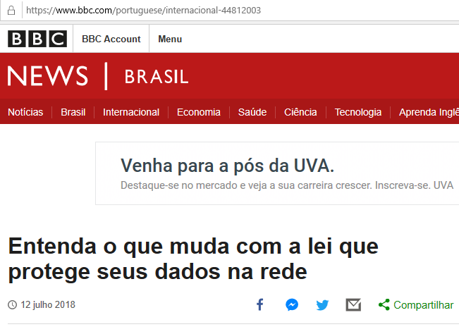
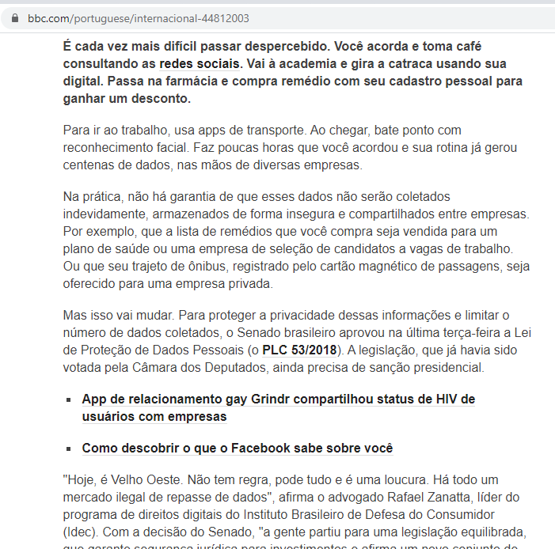
Analise essa notícia e responda as perguntas a seguir:
1)
O que?
Quando?
Onde?
Como?
Por quê?

Slide 5
2) O que torna esse assunto tão polêmico?
3) Por que este texto pode ser considerado uma notícia?
4) De acordo com o texto, compreendemos a importância de proteger nossos dados. Agora, faça um pequeno texto (no máximo 10 linhas) descrevendo como podemos proteger nossas informações na internet.

Slide 6
INSTRUÇÕES
Copie os 3 primeiros slides em seu caderno
Escreve somente as respostas do exercícios em seu caderno.
Quem tiver a apostila faça os seguintes exercícios:
Pág.: 52 e 53

